Slide 1






XÂY DỰNG WEBSITE
BÁN XE MÁY

Slide 2





Thành viên nhóm
Nguyễn Tuần Anh MSSV: 110121002
Trần Quốc Trọng MSSV: 110121121
Phan Minh Thứ MSSV: 110121111

Slide 3

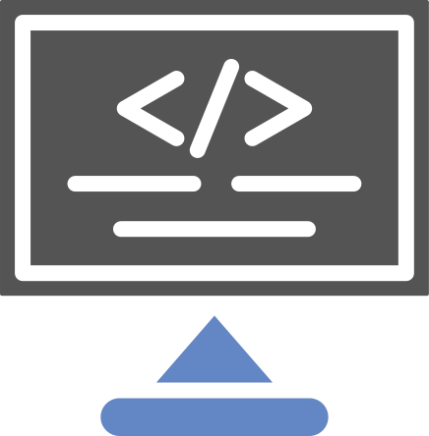
Mục lục
I/ TÌm hiểu về các công nghệ sử dụng
1.1. HTML/CSS
1.2. JavaScript
1.3. Bootstrap
1.4 My SQL
1.5. PHP
1.6. Laravel
II/ Hiện thực hóa nghiên cứu
2.1. Mô tả bài toán
2.2. Mô tả các chức năng
2.3. Mô hình Use Case
2.4. Mô hình quan hệ
2.5 Kết quả nghiên cứu
2.6. Kết luận và hướng phát triển

Slide 4
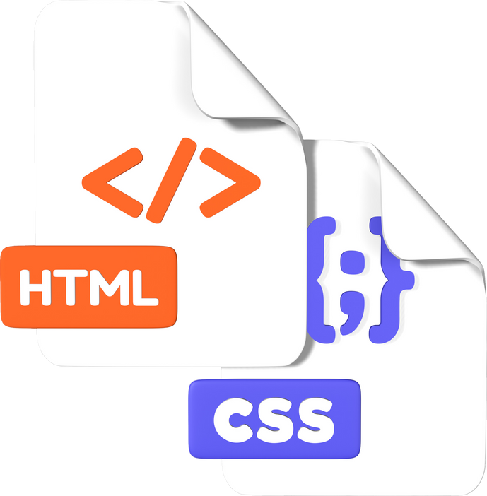

I/ Tìm hiểu về các ngôn ngữ sử dụng
1.1. HTML/CSS
- HTML (HyperText Markup Language) là ngôn ngữ dùng để tạo cấu trúc và nội dung cho trang web
- CSS (Cascading Style Sheets) giúp định dạng, làm đẹp giao diện và tối ưu trải nghiệm người dùng. Kết hợp HTML và CSS là nền tảng cốt lõi để xây dựng các trang web hiện đại, thân thiện và thu hút.
HTML: Xây dựng khung sườn và nội dung cho trang web.
CSS: Làm đẹp và tối ưu trải nghiệm người dùng.

Slide 5

I/ Tìm hiểu về các ngôn ngữ sử dụng
1.2. JavaScript
JavaScript là ngôn ngữ lập trình phổ biến trên web, dùng để tạo các tính năng tương tác và động cho trang web. Nó cho phép xử lý sự kiện, thay đổi nội dung trang theo thời gian thực và cải thiện trải nghiệm người dùng.
JavaScript là nền tảng cốt lõi trong phát triển web hiện đại.

Slide 6

I/ Tìm hiểu về các ngôn ngữ sử dụng
1.3. Bootstrap
Bootstrap là một framework CSS phổ biến, hỗ trợ thiết kế giao diện web nhanh chóng với hệ thống lưới và các thành phần sẵn có, tập trung vào việc xây dựng các trang web cho nền tảng máy tính để bàn.

Slide 7

I/ Tìm hiểu về các ngôn ngữ sử dụng
1.4 My SQL
MySQL là hệ quản trị cơ sở dữ liệu quan hệ (RDBMS) phổ biến, sử dụng ngôn ngữ SQL để quản lý, truy vấn và lưu trữ dữ liệu. Được đánh giá cao nhờ tốc độ, tính ổn định và khả năng xử lý dữ liệu lớn, MySQL thường được sử dụng trong các ứng dụng web và hệ thống phần mềm quản lý dữ liệu.

Slide 8

I/ Tìm hiểu về các ngôn ngữ sử dụng
1.4 PHP
PHP (Hypertext Preprocessor) là một ngôn ngữ lập trình kịch bản chạy phía máy chủ, được thiết kế để phát triển các ứng dụng web động. PHP cho phép nhúng trực tiếp vào mã HTML và hỗ trợ xử lý dữ liệu, quản lý phiên làm việc, cũng như giao tiếp với các hệ quản trị cơ sở dữ liệu như MySQL.

Slide 9

I/ Tìm hiểu về các ngôn ngữ sử dụng
1.5 Laravel
Laravel là một framework PHP mã nguồn mở, được thiết kế để phát triển các ứng dụng web theo mô hình MVC (Model-View-Controller). Laravel cung cấp các công cụ mạnh mẽ như quản lý routing, migration, ORM (Eloquent), và hệ thống template Blade, giúp lập trình viên xây dựng ứng dụng web một cách rõ ràng, bảo mật và hiệu quả.

Slide 10
II/ Hiện thực hóa nghiên cứu
2.1. Hiện thực hóa nghiên cứu
Website thực hiện các chức năng cơ bản như: khách hàng đặt hàng online tại trang web, tương tác với người quản trị. Người quản trị sẽ quản lý các thông tin tài khoản của khách hàng và nhân viên, quản lý sản phẩm, quản lý nhập hàng và quản lý chương trình khuyến mãi.

Slide 11

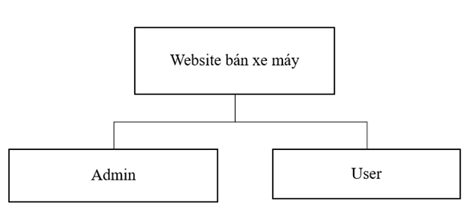
2.2 Mô tả các chức năng
Chức năng chính của website

Slide 12
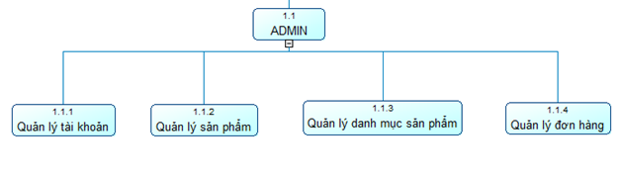
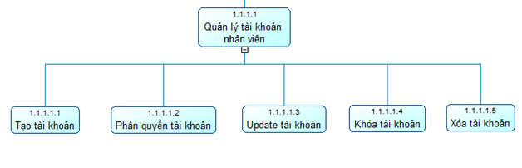
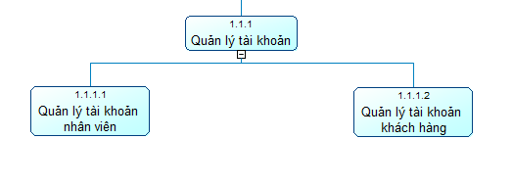
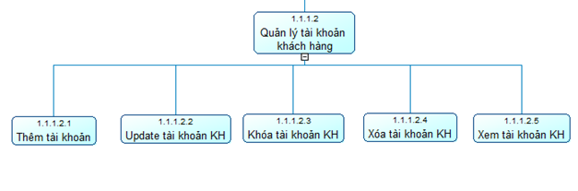
2.2 Mô tả các chức năng
1
Mô tả chức năng Admin
3
Mô tả chức năng quản lý tài khoản nhân viên
2
Mô tả chức năng quản lý tài khoản
4
Mô tả chức năng quản lý tài khoản khách hàng

Slide 13
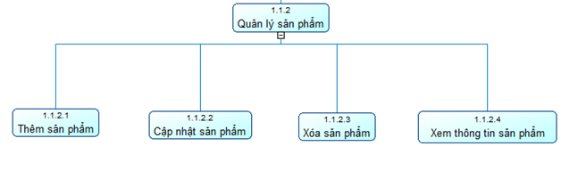
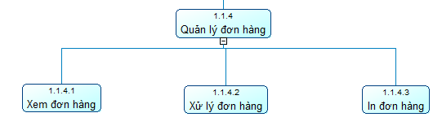
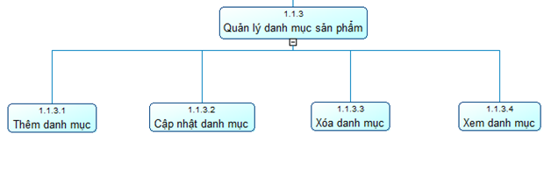
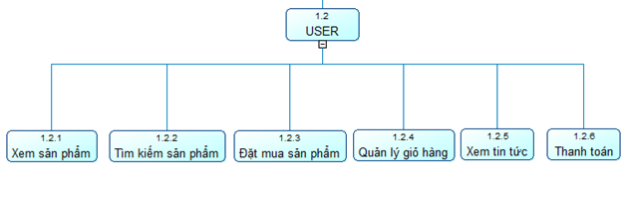
2.2 Mô tả các chức năng
5
Mô tả chức năng quản lý sản phẩm
7
Mô tả chức năng quản lý đơn hàng
6
Mô tả chức năng quản lý danh mục sản phẩm
8
Mô tả chức năng quản lý User

Slide 14
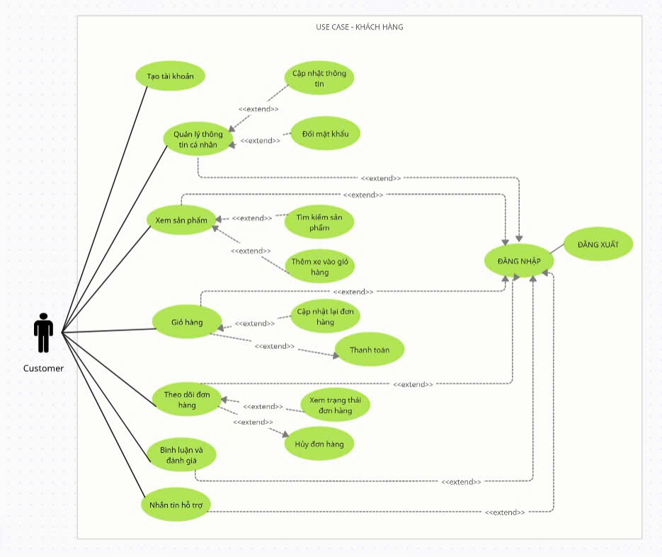
2.3 Mô hình Use Case
Use Case Người dùng

Slide 15
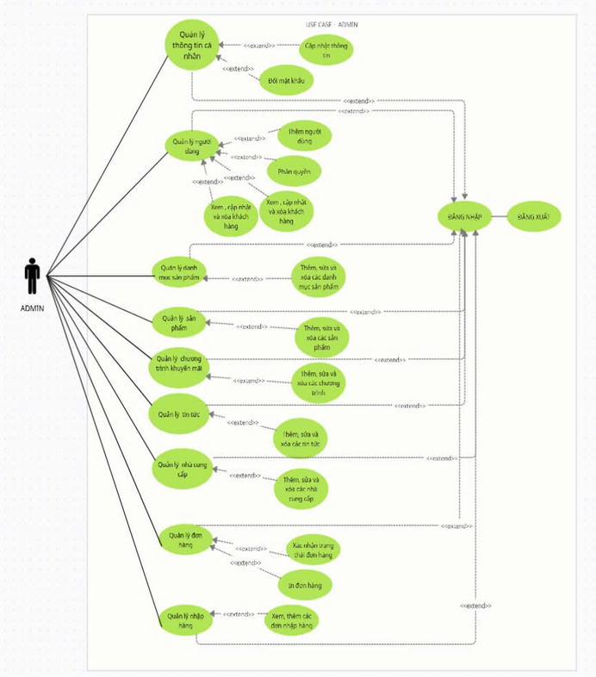
2.3 Mô hình Use Case
Use Case Admin

Slide 16
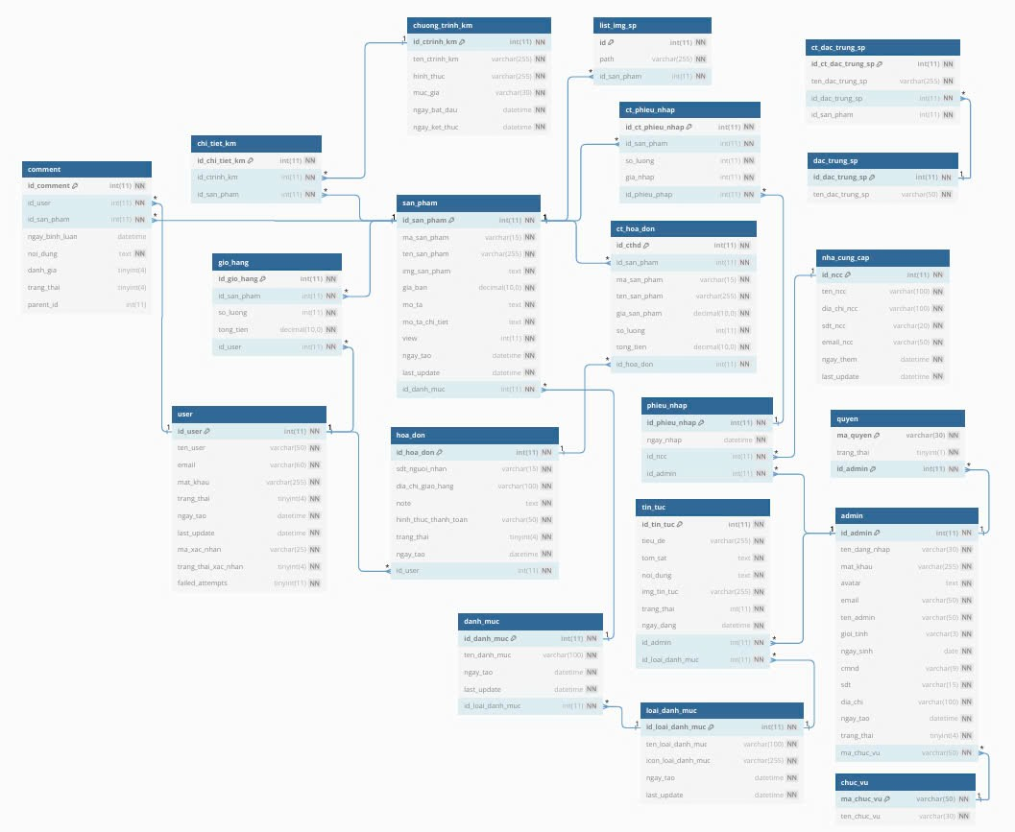
2.4 Mô hình quan hệ

Slide 17
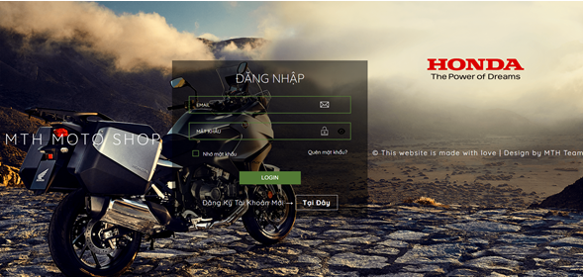
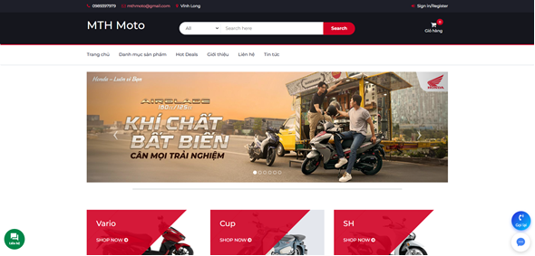
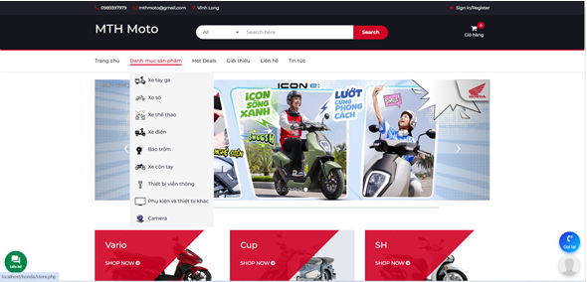
2.5 kết quả nghiên cứu
·Danh mục sản phẩm của website
Trang đăng nhập khách hàng
·Trang chủ Website bán xe máy

Slide 18

2.6 Kết luận và hướng phát triển
- Hoàn thành được mục tiêu ban đầu đặt ra là tạo ra 1 website bán hàng đơn giản, với những chức năng cần thiết cho website bán hàng.
- Chưa tối ưu hóa hết một số chức năng của hệ thống.
- Nhóm sẽ cố gắng thực hiện phát triển trang web hơn để giúp biến trang web trở thành 1 trang web thương mại điện tử thực thụ.

Slide 19

THANK
YOU

